Slide 1
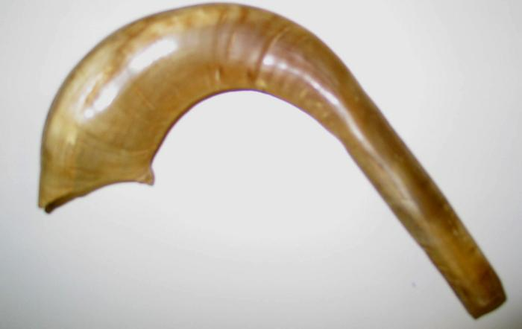
Corne de bélier (08059)

Slide 2
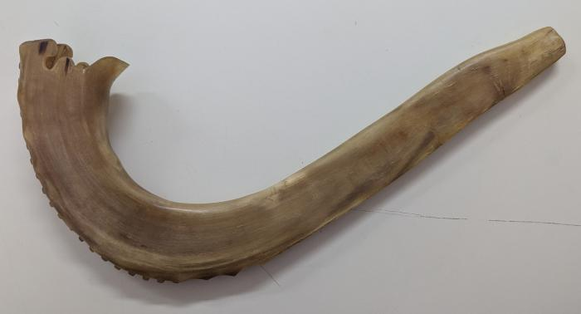
Shofar gravé (18984)

